Slide 2
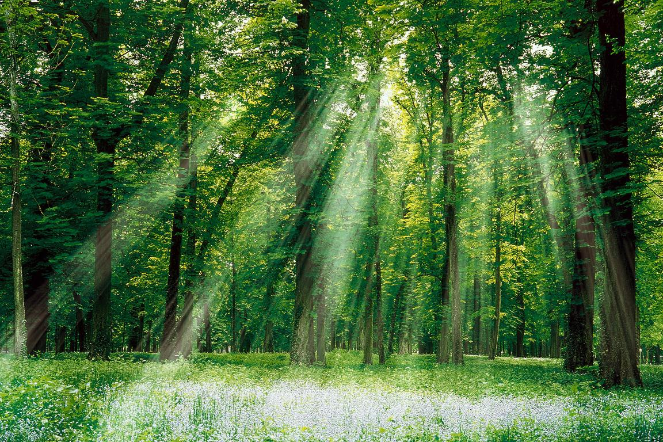
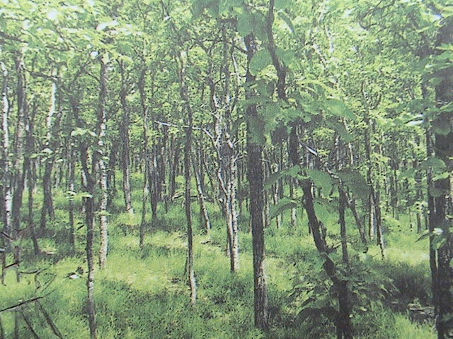

Slide 4
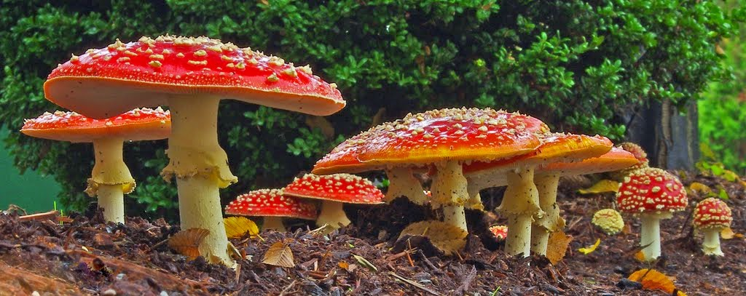
Lúp xúp: ở liền nhau, thấp và sàn sàn như nhau.

Slide 5
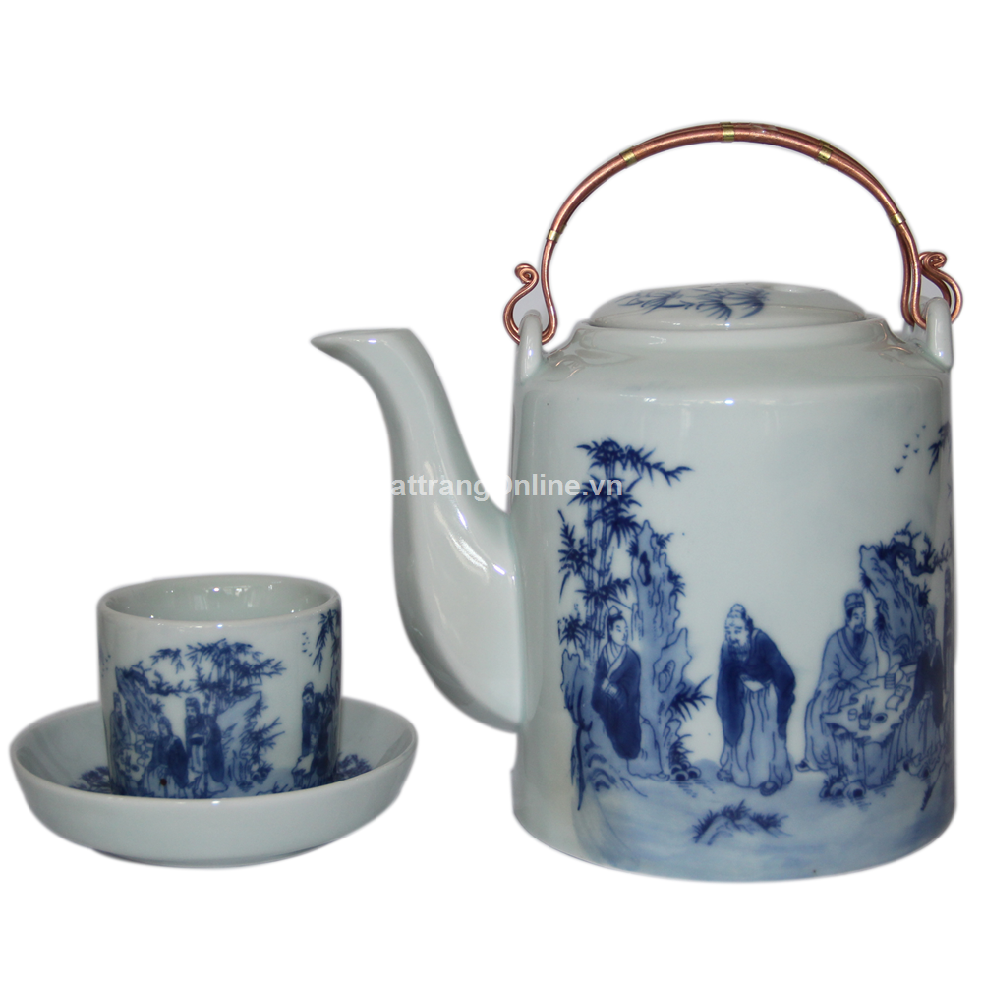
Ấm tích: ấm to bằng sứ dùng để đựng nước uống

Slide 6
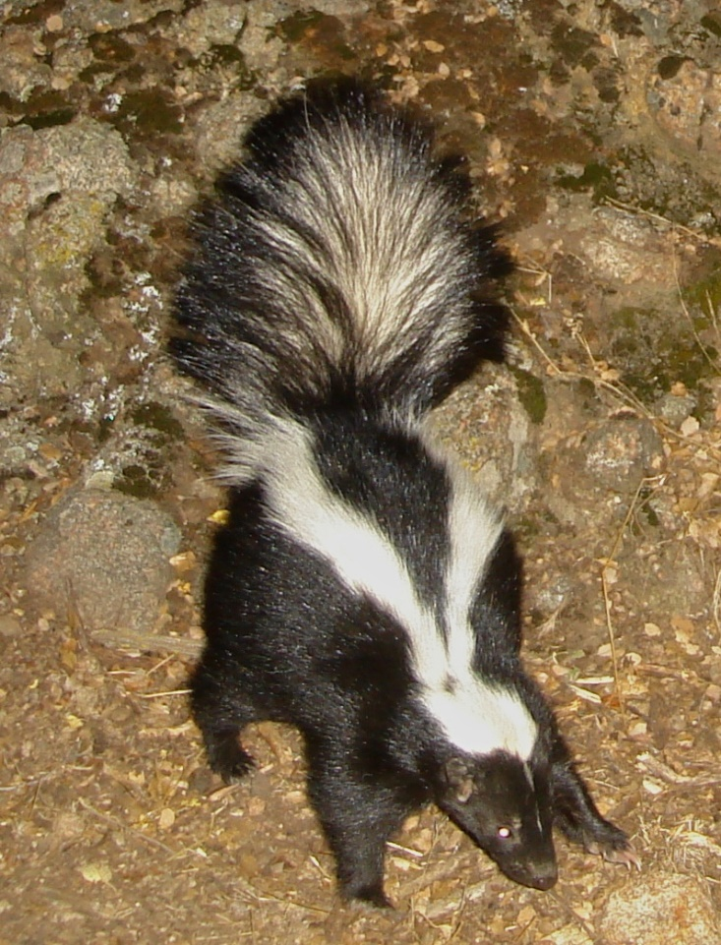
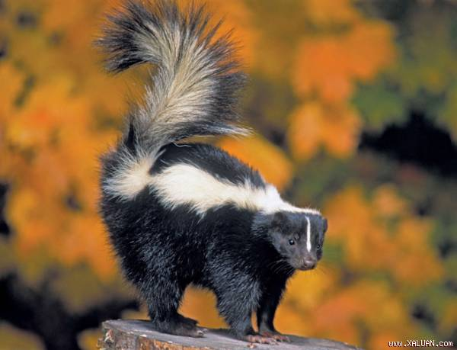
Chồn sóc

Slide 7
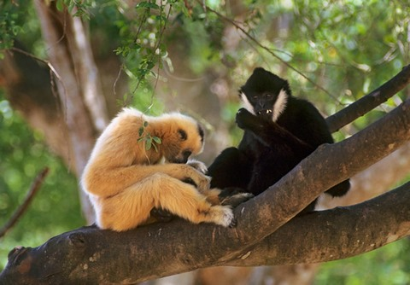
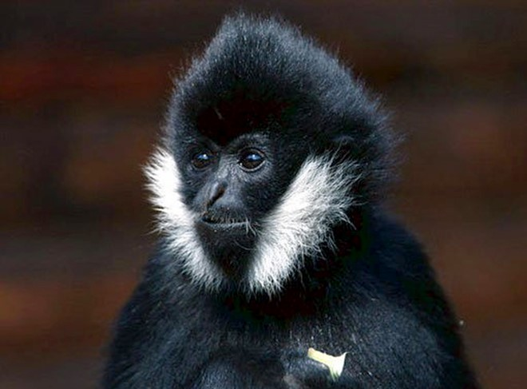
Vượn bạc má: một loài vượn có chòm lông trắng như bông ở hai bên má.

Slide 8
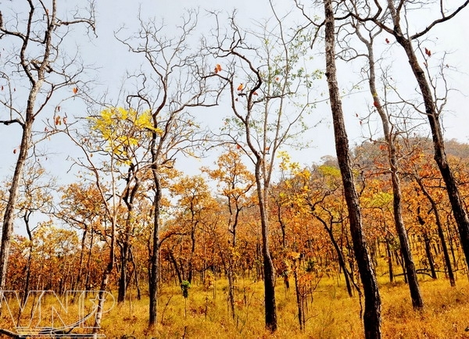
Khộp: Cây thân gỗ thẳng, họ dầu, lá to và rụng sớm vào đầu mùa khô.

Slide 9
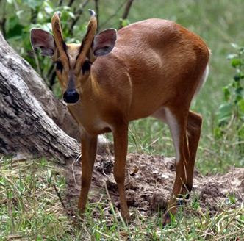
Con mang (con hoẵng): loài thú rừng cùng họ với hươu, sừng bé có hai nhánh, lông màu vàng đỏ.

Slide 11
Tôi có cảm giác / mình là một người khổng lồ / đi lạc vào kinh đô / của vương quốc những người tí hon.//

Slide 12
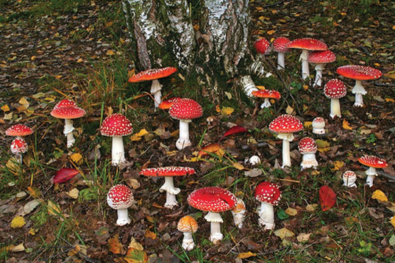
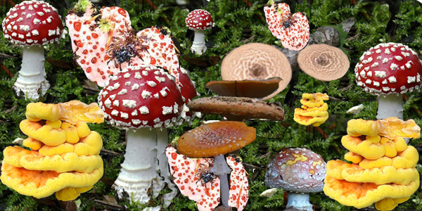
Những vạt nấm rừng như một thành phố nấm; mỗi chiếc nấm như tòa lâu đài kiến trúc tân kì; bản thân mình như một người khổng lồ đi lạc vào kinh đô của vương quốc những người tí hon với những đền đài, miếu mạo, cung điện lúp xúp dưới chân.

Slide 13
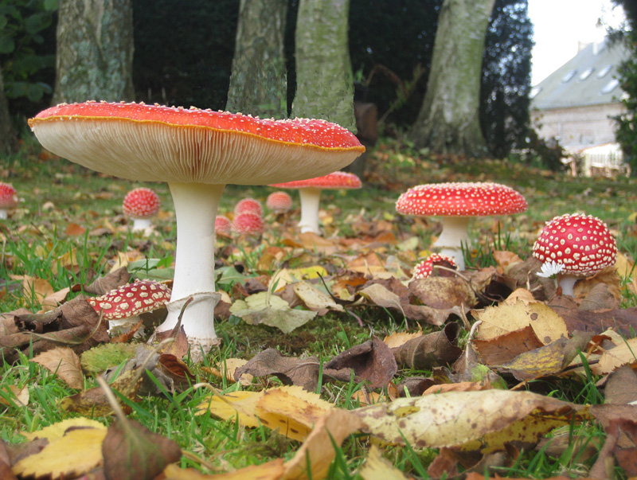
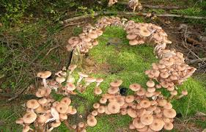
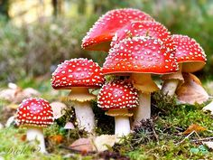

Slide 15
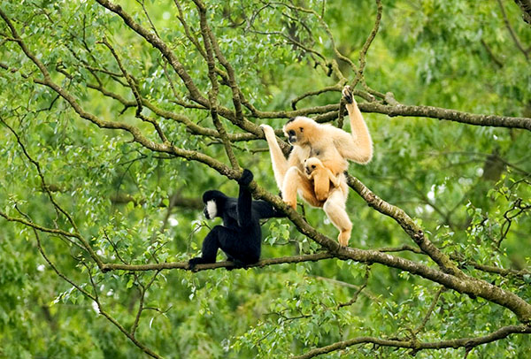
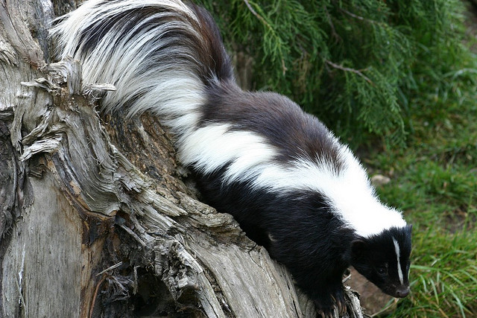
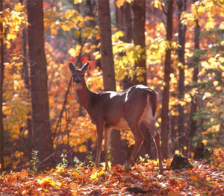
Những con vượn bạc má ôm con gọn ghẽ chuyền nhanh như tia chớp
Những con chồn sóc với chùm lông đuôi to đẹp vút qua không kịp đưa mắt nhìn theo
Những con mang vàng đang ăn cỏ non, những chiếc chân vàng giẫm trên thảm lá vàng.

Slide 17
Vì sao rừng khộp được gọi là “giang sơn vàng rợi”?
Lá vàng như cảnh mùa thu ở trên cây
Có sự phối hợp của nhiều sắc vàng trong một không gian rộng lớn.
Lá vàng rải thành thảm vàng dưới gốc cây.
Những con mang có màu lông vàng
Sắc nắng cũng rực vàng.

Slide 20
*Bài văn giúp chúng ta cảm nhận được vẻ đẹp kì thú của rừng; tình cảm yêu mến, ngưỡng mộ của tác giả đối với vẻ đẹp của rừng.

Slide 21
Luyện đọc diễn cảm
Loanh quanh trong rừng, chúng tôi đi vào một lối đầy nấm dại, một thành phố nấm lúp xúp dưới bóng cây thưa. Những chiếc nấm to bằng cái ấm tích màu sặc sỡ rực lên. Mỗi chiếc nấm là một lâu đài kiến trúc tân kì. Tôi có cảm giác mình là một người khổng lồ đi lạc vào kinh đô của vương quốc những người tí hon. Đền đài, miếu mạo, cung điện của họ lúp xúp dưới chân.

